Slide 1
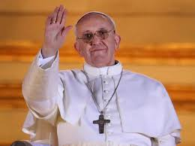
FRANCISCO I

Slide 2
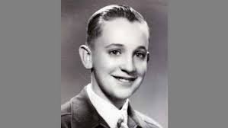
Jorge Mario Bergoglio
Nació el 17 de diciembre de 1936 en Buenos Aires (Argentina).
De pequeño trabajó de portero de discoteca y limpiando en una floristería trabajó brevemente como técnico químico antes de entrar al seminario como novicio de la Compañía de Jesús

Slide 3
Con 21 años, en 1957 decidió convertirse en sacerdote.
Fue ordenado sacerdote en 1969. De 1973 a 1979
Fue consagrado obispo titular de Auca el 20 de mayo de 1992

Slide 4
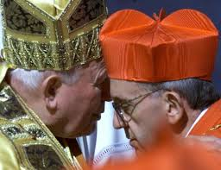
El 28 de febrero de 1998 fue nombrado Arzobispo de Buenos Aires.
El 21 de febrero de 2001, el Papa Juan Pablo II lo nombró Cardenal

Slide 5
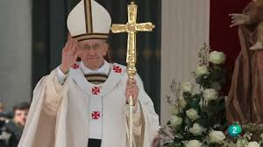
Tras la renuncia del Papa Benedicto XVI, fue nombrado el Papa de la iglesia católica el día 13 de marzo de 2013 en la quinta votación efectuada durante el segundo día de cónclave.
Es el 266º Papa de la iglesia católica y se hizo llamar Francisco en honor a San Francisco de Asis.

Slide 6
FIN

